Slide 1
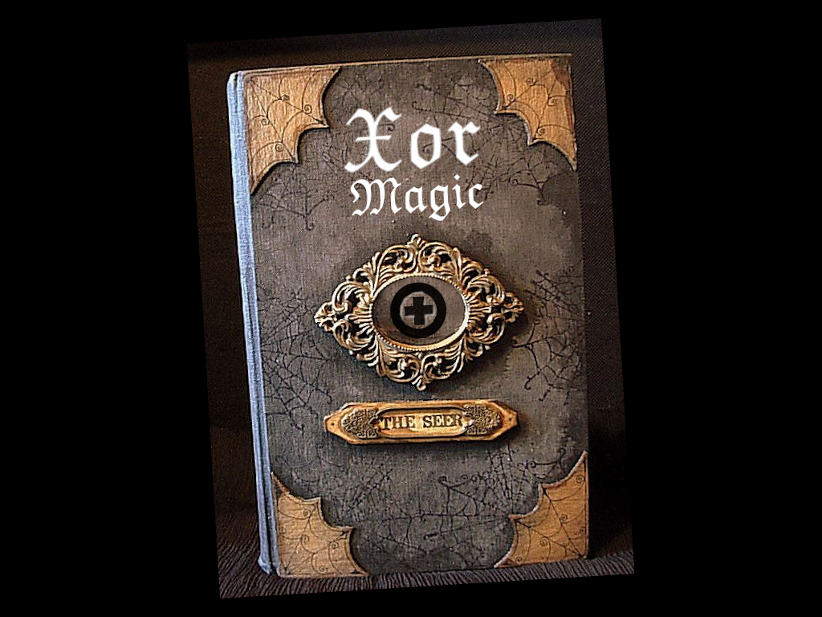

Slide 2
MAGIA XORNIANA
DÍA UNO
INTERCAMBIAR LOS VALORES DE DOS VARIABLES, SIN USAR VARIABLES INTERMEDIAS NI TUPLAS

Slide 3
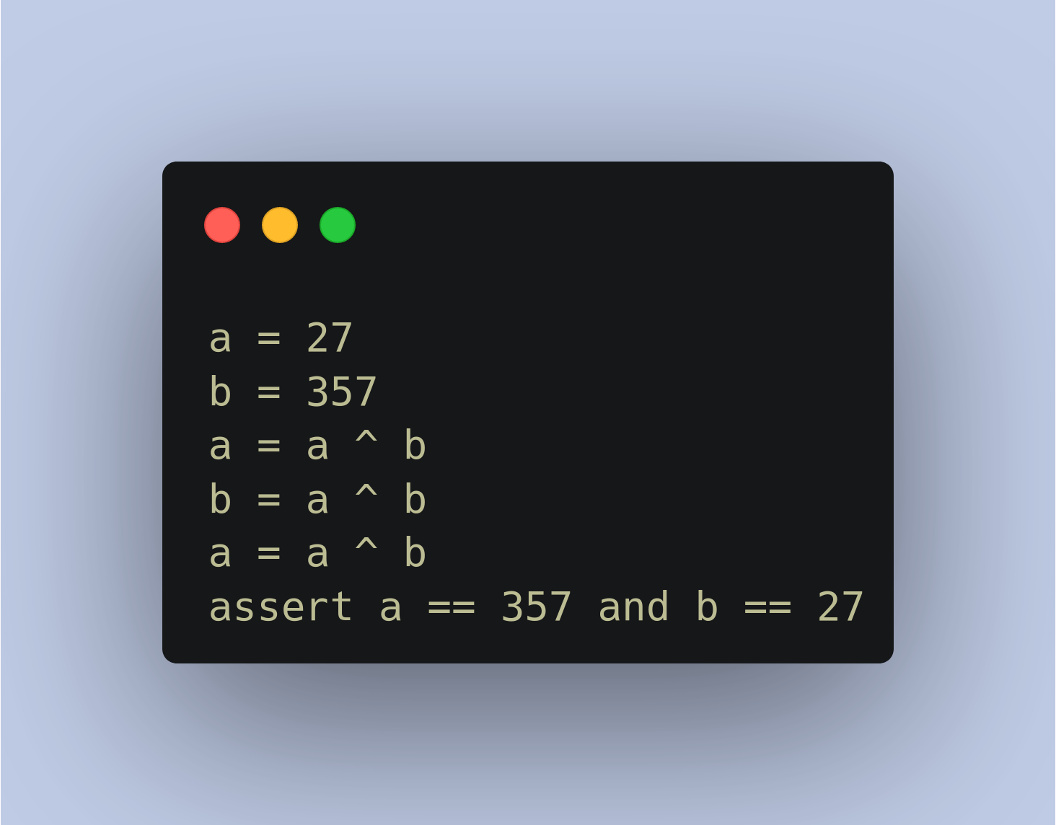

Slide 4
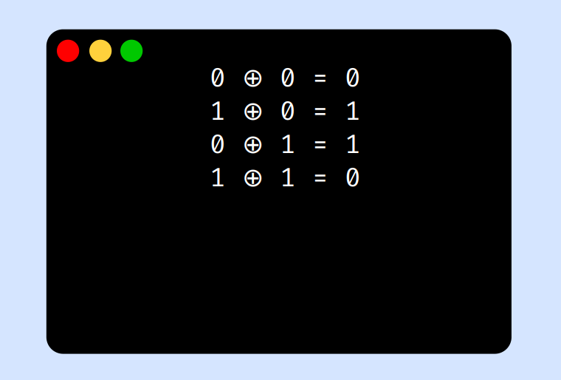

Slide 5
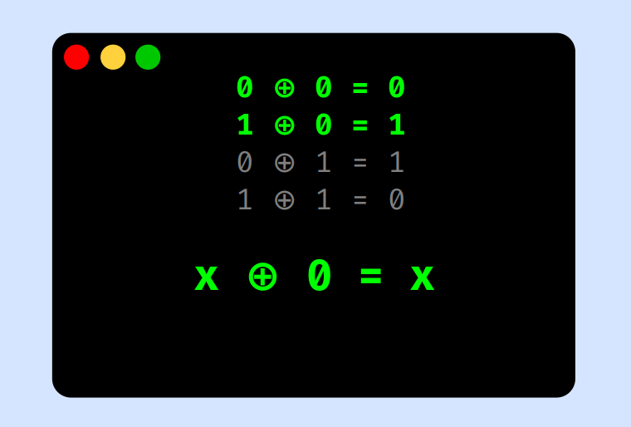

Slide 6
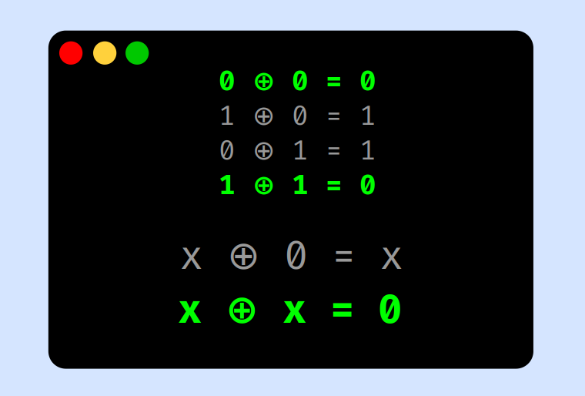

Slide 7
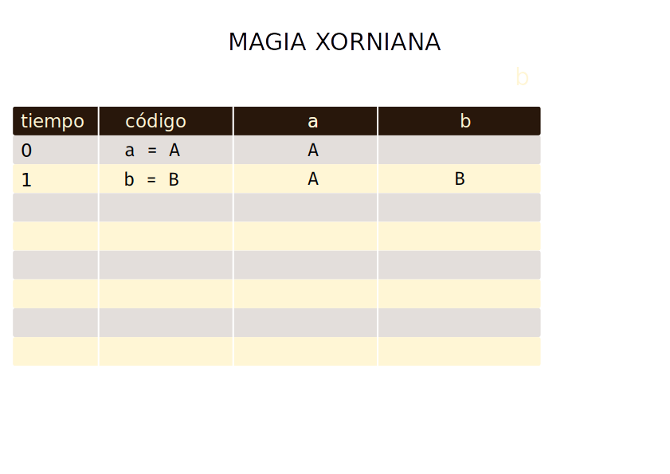

Slide 8


Slide 9
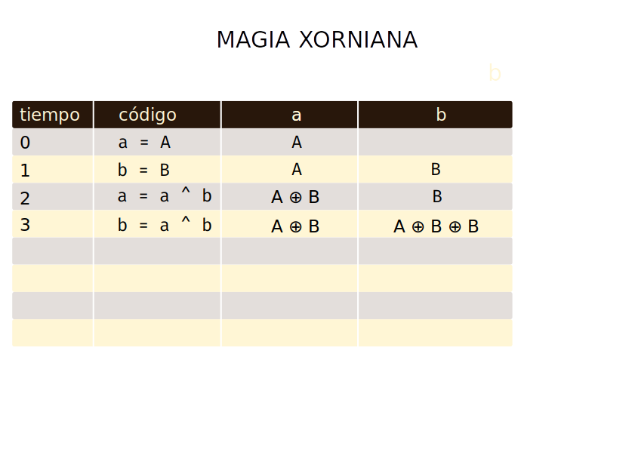

Slide 10
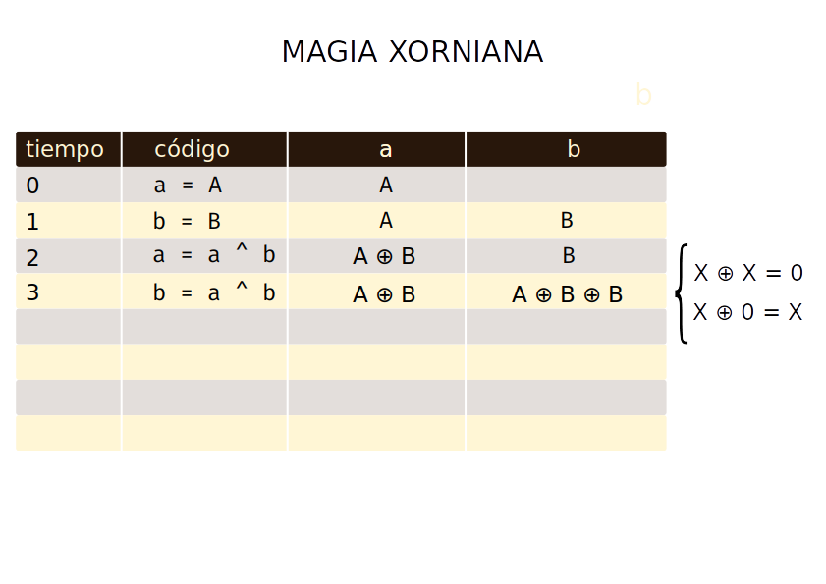

Slide 11


Slide 12
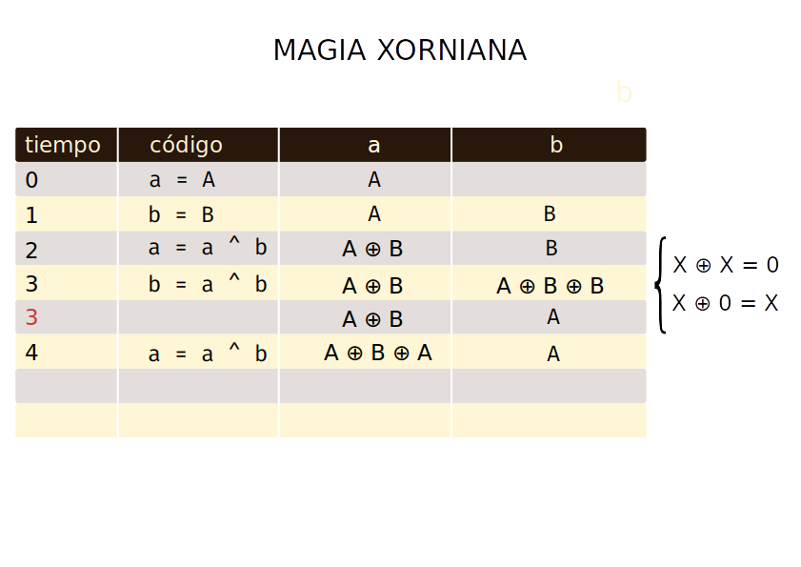

Slide 13
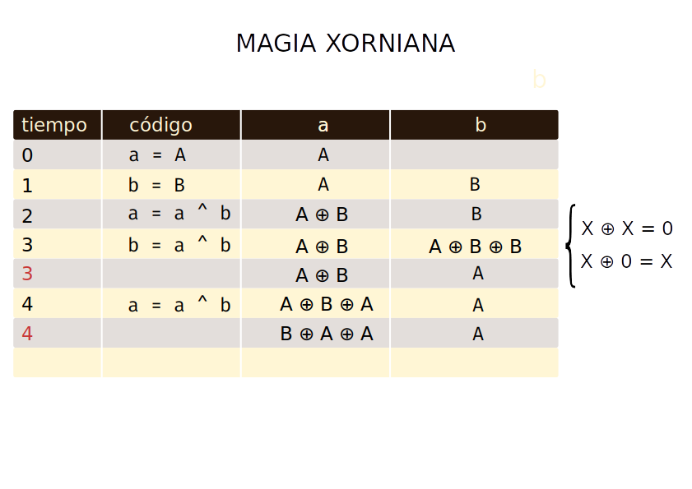

Slide 14
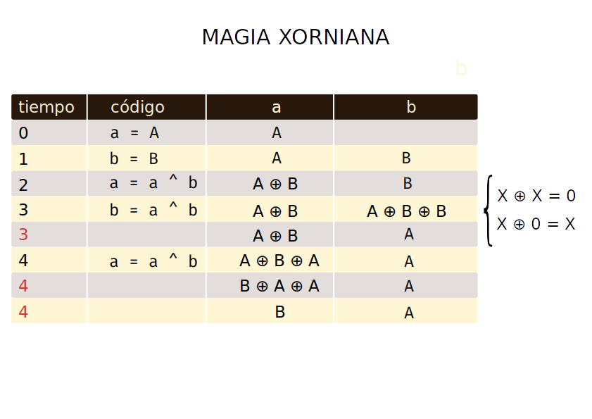

Slide 15
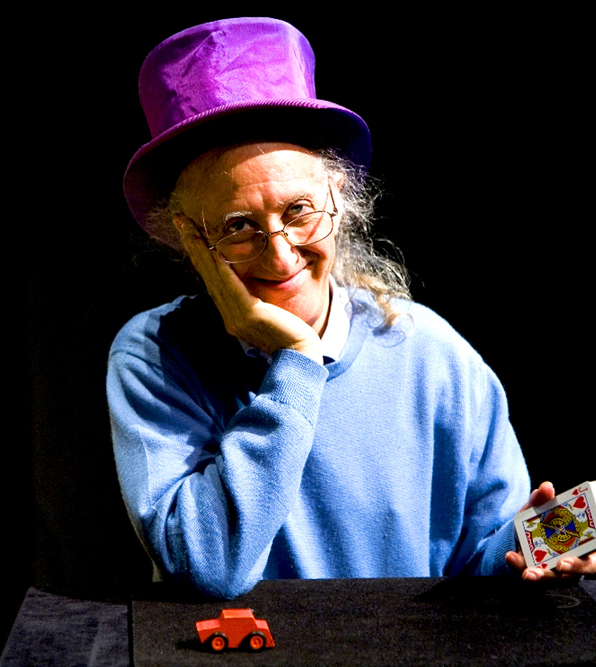
TA-NIA-NA-NIAAAAAAA!

